Slide 1
Dotkněte se inovací
CZ.1.07/1.3.00/51.0024
Části těla zvířat

Slide 2
Základní informace
Škola: ZŠ a MŠ T.G.M. Fulnek
Autor: Mgr. Blanka Kusá
Předmět: Prvouka
Anotace: Prezentace je určena pro prvouku v 2. ročníku. Žáci si zopakují části těla savců a prakticky vyzkoušejí na dvou obrázcích.
Materiál je zpracován v rámci projektu Dotkněte se inovací CZ.1.07/1.3.00/51.0024

Slide 3
Metodický pokyn
Popis práce s materiálem
Materiál je určen pro práci s interaktivní tabulí a tablety
Přílohy
Didaktická příprava: E – hra na tělo
U – výklad s prezentací
R - individuální procvičování
Očekávání a cíle
Žáci si osvojí termíny pro části těla

Slide 4
Části těla savců :
hlava
krk
trup
přední končetiny
zadní končetiny
ocas

Slide 5
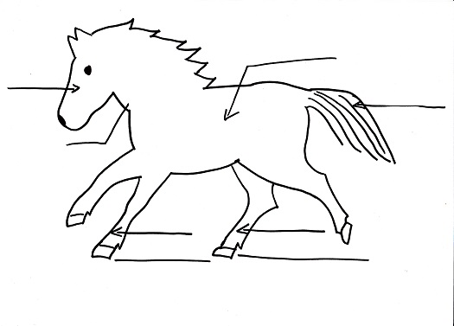
Doplň na linky části těla.

Slide 6
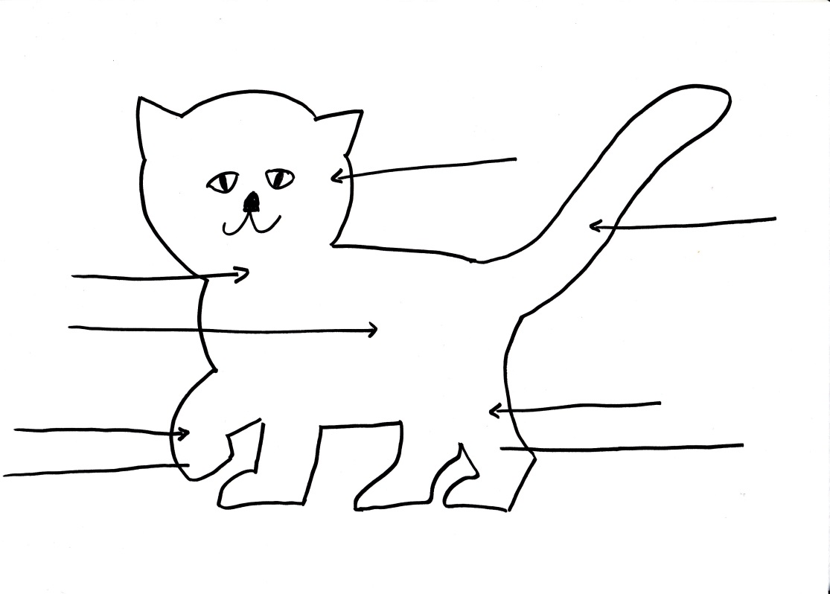
Doplň na linky části těla.

Slide 7
Části těla ptáků:
hlava
krk
trup
křídla
nohy
ocas

Slide 8
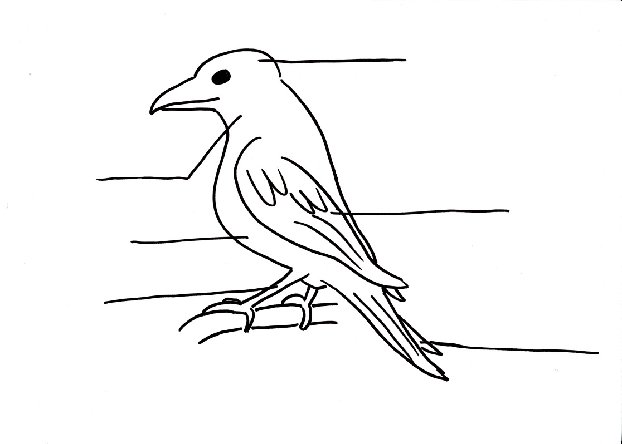
Doplň na linky části těla.

Slide 9
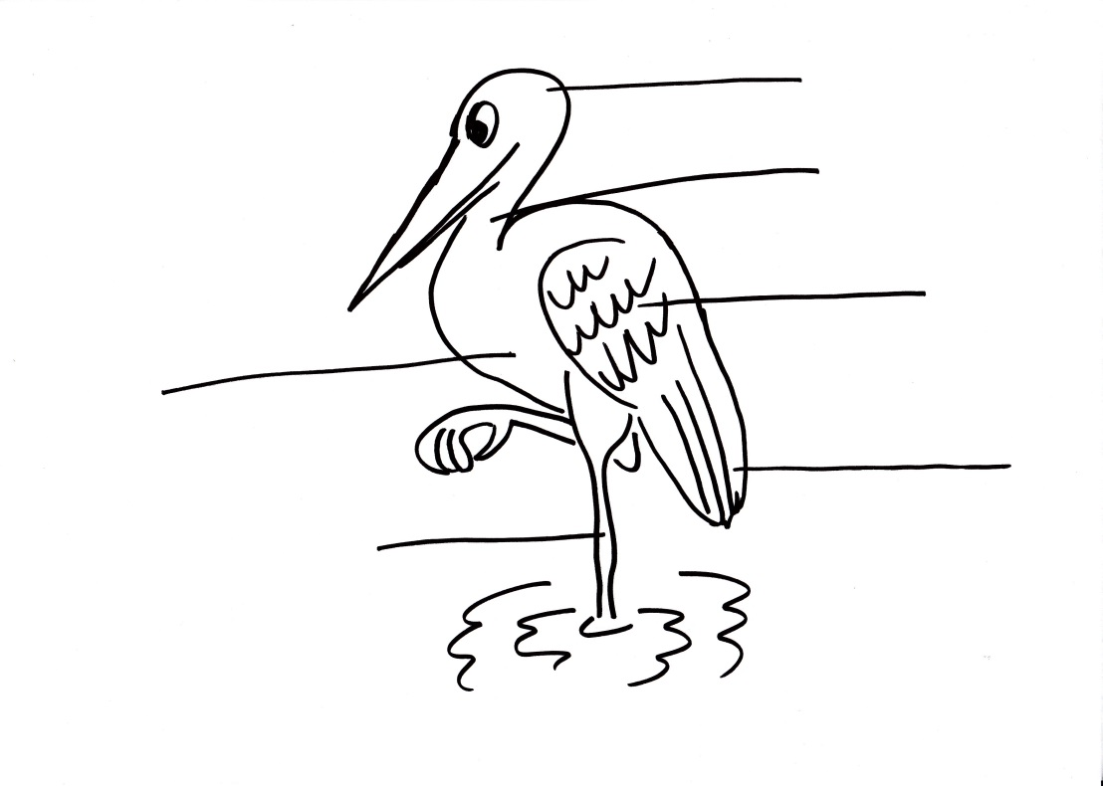
Doplň na linky části těla.

Slide 10
Zdroje
Archiv autora

